Slide 1
Escala de Auto-evaluación de Zung de Depresión y Ansiedad / Inventario de depresión de Beck

Slide 2
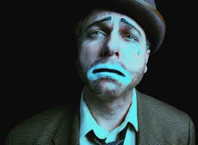
¿Qué es la depresión?
La depresión se puede describir como el hecho de sentirse triste, melancólico, infeliz, abatido o derrumbado. La mayoría de nosotros se siente de esta manera una que otra vez durante períodos cortos

Slide 3
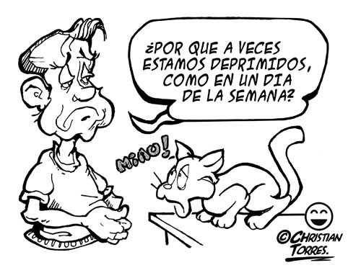

Slide 4

NOMBRE Y CÓDIGO
La depresión se encuentra clasificada en la CIE–10 dentro de los TRASTORNOS DEL HUMOR (AFECTIVOS) F30-39.

Slide 5
La guía hará referencia principalmente a los Episodios depresivos F32 , que a su vez comprenden:

Slide 6
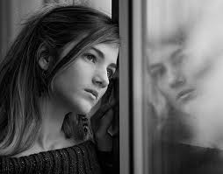
F32.0 Episodio depresivo leve
      F32.00 sin síntomas somáticos
      F32.01 con síntomas somáticos

Slide 7

F32.1 Episodio depresivo moderado
      F32.10 sin síntomas somáticos
      F32.11 con síntomas somáticos

Slide 8
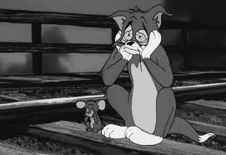
F32.2 Episodio depresivo grave sin síntomas psicóticos
F32.3 Episodio depresivo con síntomas psicóticos
F32.8 Otros episodios depresivos
F32.9 Episodio depresivo sin especificación

Slide 9
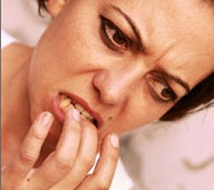
¿Qué es la ansiedad?
La ansiedad es parte de un aspecto normal del estado emocional de los seres humanos.
La angustia se define como un afecto similar al miedo pero que, a diferencia de este, no obedece a un estímulo amenazante externo.

Slide 10
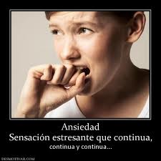

Slide 11
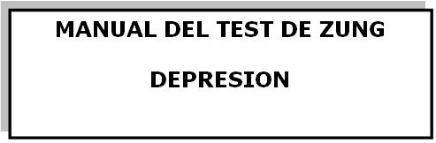
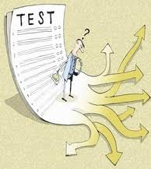
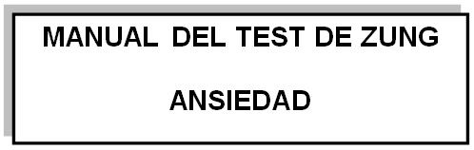

Slide 12
DESCRIPCIÓN
DEL INVENTARIO DE DEPRESION DE ZUNG
La Escala Autoaplicada de Depresión de Zung (Self-Rating Depresión Scale, SDS), desarrollada por Zung en 1965, es una escala de cuantificación de síntomas de base empírica y derivada en cierto modo de la escala de depresión de Hamilton

Slide 13
Es una escala autoaplicada formada por 20 frases relacionadas con la depresión, formuladas la mitad en términos positivos y la otra mitad en términos negativos. Tienen gran peso los síntomas somáticos y los cognitivos.

Slide 14

El paciente cuantifica no la intensidad sino solamente la frecuencia de los síntomas.

Slide 15
FRASES DE LA ESCALA DE DEPRESION DEL ZUNG

Slide 16
 |  | Nunca o Casi Nunca | A veces | Con bastante frecuencia | Siempre o casi siempre | puntos
1 | Me siento abatido y melancólico. | 1 | 2 | 3 | 4
2 | Por las mañanas es cuando me siento mejor. | 4 | 3 | 2 | 1
3 | Tengo acceso de llanto o ganas de llorar. | 1 | 2 | 3 | 4
4 | Duermo mal. | 1 | 2 | 3 | 4

Slide 17
 |  | Nunca o Casi Nunca | A veces | Con bastante frecuencia | Siempre o casi siempre | puntos
5 | Tengo tanto apetito como antes. | 4 | 3 | 2 | 1
6 | Aún me atraen las personas de sexo opuesto. | 4 | 3 | 2 | 1
7 | Noto que estoy perdiendo peso. | 1 | 2 | 3 | 4
8 | Tengo trastornos intestinales y estreñimiento. | 4 | 3 | 2 | 1

Slide 18
 |  | Nunca o Casi Nunca | A veces | Con bastante frecuencia | Siempre o casi siempre | puntos
9 | Me late el corazón más a prisa que de costumbre. | 1 | 2 | 3 | 4
10 | Me canso sin motivo. | 1 | 2 | 3 | 4
11 | Tengo la mente tan clara como antes. | 4 | 3 | 2 | 1
12 | Hago las cosas con la misma facilidad que antes. | 4 | 3 | 2 | 1

Slide 19
 |  | Nunca o Casi Nunca | A veces | Con bastante frecuencia | Siempre o casi siempre | puntos
13 | Me siento nervioso(a) y no puedo estarme quieto. | 1 | 2 | 3 | 4
14 | Tengo esperanza en el futuro. | 4 | 3 | 2 | 1
15 | Estoy mas irritable que antes. | 1 | 2 | 3 | 4
16 | Me es fácil tomar decisiones. | 1 | 2 | 3 | 4

Slide 20
 |  | Nunca o Casi Nunca | A veces | Con bastante frecuencia | Siempre o casi siempre | puntos
17 | Me siento útil y necesario. | 4 | 3 | 2 | 1
18 | Me satisface mi vida actual. | 4 | 3 | 2 | 1
19 | Creo que los demás estarían mejor si yo muriera. | 1 | 2 | 3 | 4
20 | Disfruto de las mismas cosas que antes. | 4 | 3 | 2 | 1
TOTAL DE PUNTOS

Slide 21
RESPUESTAS

Slide 22
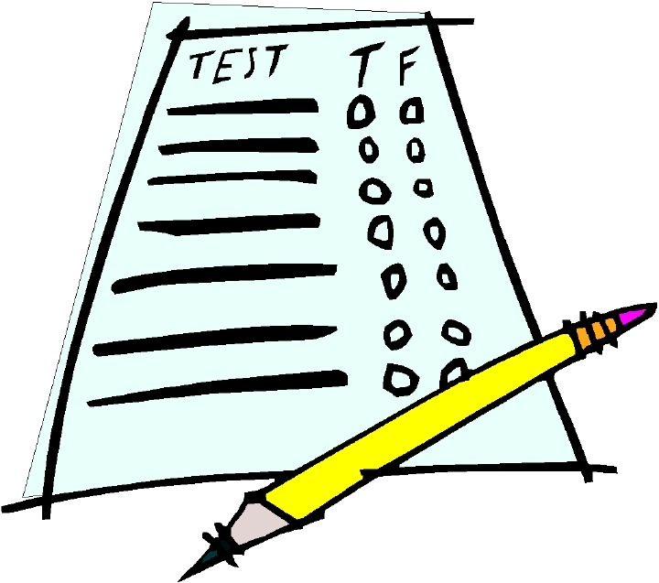
Nunca o casi nunca
A veces
Con bastante frecuentemente
Con bastante frecuentemente

Slide 23
INTERPRETACION

Slide 24
ÍNDICE DE VALORACIÓN DE DEPRESIÓN
PUNTOS | ÍNDICE DE EAD | PUNTOS | ÍNDICE EAD | PUNTOS | ÍNDICE EAD | PUNTOS | INDICE EAD
20 | 25 | 36 | 45 | 52 | 65 | 68 | 85
21 | 26 | 37 | 46 | 53 | 66 | 69 | 86
22 | 28 | 38 | 48 | 54 | 68 | 70 | 88
23 | 29 | 39 | 49 | 55 | 69 | 71 | 89
24 | 30 | 40 | 50 | 56 | 70 | 72 | 90
25 | 31 | 41 | 51 | 57 | 71 | 73 | 91
26 | 33 | 42 | 53 | 58 | 73 | 74 | 93
27 | 34 | 43 | 54 | 59 | 74 | 75 | 94
28 | 35 | 44 | 55 | 60 | 75 | 76 | 95
29 | 36 | 45 | 56 | 61 | 76 | 77 | 96
30 | 38 | 46 | 58 | 62 | 78 | 78 | 98
31 | 39 | 47 | 59 | 63 | 79 | 79 | 99
32 | 40 | 48 | 60 | 64 | 80 | 80 | 100
33 | 41 | 49 | 61 | 65 | 81
34 | 43 | 50 | 63 | 66 | 83
35 | 44 | 51 | 64 | 67 | 84
Total
--------------------------------X100
Promedio máximo de 80

Slide 25
INDICE EAD | INTERPRETACION
MENOS DE 50 | DENTRO DE LÍMITES NORMALES
50-59 | DEPRESIÓN LEVE MODERADA
60-69 | DEPRESIÓN MODERADA INTENSA
70 A MÁS | DEPRESIÓN INTENSA

Slide 26
Ejercicio de practica

Slide 27
ESCALA DE AUTOVALORACIÓN D. D.
POR W. W. K. ZUNG
NOMBRES: ________________ Edad: _23_ Sexo: _M_

Slide 28
 |  | Nunca o Casi Nunca | A veces | Con bastante frecuencia | Siempre o casi siempre | puntos
1 | Me siento abatido y melancólico. |  | X
2 | Por las mañanas es cuando me siento mejor. |  |  | X
3 | Tengo acceso de llanto o ganas de llorar. |  | X
4 | Duermo mal. |  |  | X
5 | Tengo tanto apetito como antes. |  | X
6 | Aún me atraen las personas de sexo opuesto. |  |  |  | X
7 | Noto que estoy perdiendo peso. |  | X
8 | Tengo trastornos intestinales y estreñimiento. |  |  | X
9 | Me late el corazón más a prisa que de costumbre. | X
10 | Me canso sin motivo. |  | X
11 | Tengo la mente tan clara como antes. |  | X
12 | Hago las cosas con la misma facilidad que antes. |  | X
13 | Me siento nervioso(a) y no puedo estarme quieto. |  |  | X
14 | Tengo esperanza en el futuro. |  | X
15 | Estoy mas irritable que antes. |  | X
16 | Me es fácil tomar decisiones. |  | X
17 | Me siento útil y necesario. |  |  | X
18 | Me satisface mi vida actual. | X
19 | Creo que los demás estarían mejor si yo muriera. | X
20 | Disfruto de las mismas cosas que antes. |  | X
TOTAL DE PUNTOS

Slide 29

Resultados
Puntuación:
48
Índice Edad:
60
Interpretación
Depresión moderada intensa

Slide 30
DESCRIPCIÓN
DEL INVENTARIO DE ANSIEDAD DE ZUNG
La Escala de Autoevaluación de la Ansiedad de Zung, comprende un cuestionario de 20 informes o relatos, cada uno referido a manifestaciones características de ansiedad, como síntomas o signos.

Slide 31
FRASES DE LA ESCALA DE ANSIEDAD DEL ZUNG

Slide 32
 |  | Nunca o Casi Nunca | A veces | Con bastante frecuencia | Siempre o casi siempre | puntos
1 | Me mas nervioso(a) y ansioso(a) que de costumbre. | 1 | 2 | 3 | 4
2 | Me siento con temor sin razón. | 1 | 2 | 3 | 4
3 | Despierto con facilidad o siento pánico. | 1 | 2 | 3 | 4
4 | Me siento como si fuera a reventar y partirme en pedazos. | 1 | 2 | 3 | 4
5 | Siento que todo esta bien y que nada malo puede suceder | 4 | 3 | 2 | 1

Slide 33
 |  | Nunca o Casi Nunca | A veces | Con bastante frecuencia | Siempre o casi siempre | puntos
5 | Siento que todo esta bien y que nada malo puede suceder | 4 | 3 | 2 | 1
6 | Me tiemblan las manos y las piernas. | 1 | 2 | 3 | 4
7 | Me mortifican los dolores de la cabeza, cuello o cintura. | 1 | 2 | 3 | 4
8 | Me siento débil y me canso fácilmente. | 1 | 2 | 3 | 4

Slide 34
 |  | Nunca o Casi Nunca | A veces | Con bastante frecuencia | Siempre o casi siempre | puntos
9 | Me siento tranquilo(a) y puedo permanecer en calma fácilmente. | 4 | 3 | 2 | 1
10 | Puedo sentir que me late muy rápido el corazón. | 1 | 2 | 3 | 4
11 | Sufro de mareos. | 1 | 2 | 3 | 4
12 | Sufro de desmayos o siento que me voy a desmayar. | 1 | 2 | 3 | 4

Slide 35
 |  | Nunca o Casi Nunca | A veces | Con bastante frecuencia | Siempre o casi siempre | puntos
13 | Puedo inspirar y expirar fácilmente | 4 | 3 | 2 | 1
14 | Se me adormecen o me hincan los dedos de las manos y pies. | 1 | 2 | 3 | 4
15 | Sufro de molestias estomacales o indigestión. | 1 | 2 | 3 | 4
16 | Orino con mucha frecuencia. | 1 | 2 | 3 | 4

Slide 36
 |  | Nunca o Casi Nunca | A veces | Con bastante frecuencia | Siempre o casi siempre | puntos
17 | Generalmente mis manos están sacas y calientes. | 4 | 3 | 2 | 1
18 | Siento bochornos. | 1 | 2 | 3 | 4
19 | Me quedo dormido con facilidad y descanso durante la noche | 4 | 3 | 2 | 1
20 | Tengo pesadillas. | 1 | 2 | 3 | 4
TOTAL DE PUNTOS

Slide 37
RESPUESTAS

Slide 38
Nunca o casi nunca
A veces
Con bastante frecuentemente
Con bastante frecuentemente

Slide 39
INTERPRETACION

Slide 40
ÍNDICE DE VALORACIÓN DE ANSIEDAD
PUNTOS | ÍNDICE DE EAD | PUNTOS | ÍNDICE EAD | PUNTOS | ÍNDICE EAD | PUNTOS | INDICE EAD
20 | 25 | 36 | 45 | 52 | 65 | 68 | 85
21 | 26 | 37 | 46 | 53 | 66 | 69 | 86
22 | 28 | 38 | 48 | 54 | 68 | 70 | 88
23 | 29 | 39 | 49 | 55 | 69 | 71 | 89
24 | 30 | 40 | 50 | 56 | 70 | 72 | 90
25 | 31 | 41 | 51 | 57 | 71 | 73 | 91
26 | 33 | 42 | 53 | 58 | 73 | 74 | 93
27 | 34 | 43 | 54 | 59 | 74 | 75 | 94
28 | 35 | 44 | 55 | 60 | 75 | 76 | 95
29 | 36 | 45 | 56 | 61 | 76 | 77 | 96
30 | 38 | 46 | 58 | 62 | 78 | 78 | 98
31 | 39 | 47 | 59 | 63 | 79 | 79 | 99
32 | 40 | 48 | 60 | 64 | 80 | 80 | 100
33 | 41 | 49 | 61 | 65 | 81
34 | 43 | 50 | 63 | 66 | 83
35 | 44 | 51 | 64 | 67 | 84
Total
--------------------------------X100
Promedio máximo de 80

Slide 41
INDICE EAD | INTERPRETACION
MENOS DE 50 | DENTRO DE LÍMITES NORMALES
50-59 | DEPRESIÓN LEVE MODERADA
60-69 | DEPRESIÓN MODERADA INTENSA
70 A MÁS | DEPRESIÓN INTENSA

Slide 42
Ejercicio de practica

Slide 43
ESCALA DE AUTOVALORACIÓN D. D.
POR W. W. K. ZUNG
NOMBRES: ________________ Edad: _22_ Sexo: _F_

Slide 44
 |  | Nunca o Casi Nunca | A veces | Con bastante frecuencia | Siempre o casi siempre | puntos
1 | Me mas nervioso(a) y ansioso(a) que de costumbre. |  | x
2 | Me siento con temor sin razón. | x
3 | Despierto con facilidad o siento pánico. |  | x
4 | Me siento como si fuera a reventar y partirme en pedazos. | x
5 | Siento que todo esta bien y que nada malo puede suceder |  |  | x
6 | Me tiemblan las manos y las piernas. | x
7 | Me mortifican los dolores de la cabeza, cuello o cintura. |  | x
8 | Me siento débil y me canso fácilmente. | x
9 | Me siento tranquilo(a) y puedo permanecer en calma fácilmente. |  |  | x
10 | Puedo sentir que me late muy rápido el corazón. | x
11 | Sufro de mareos. | x
12 | Sufro de desmayos o siento que me voy a desmayar. | x
13 | Puedo inspirar y expirar fácilmente |  |  |  | x
14 | Se me adormecen o me hincan los dedos de las manos y pies. | x
15 | Sufro de molestias estomacales o indigestión. |  | x
16 | Orino con mucha frecuencia. |  | x
17 | Generalmente mis manos están sacas y calientes. |  |  | x
18 | Siento bochornos. | x
19 | Me quedo dormido con facilidad y descanso durante la noche |  | x
20 | Tengo pesadillas. |  | x
TOTAL DE PUNTOS

Slide 45
Resultados
Puntuación:
33
Índice Edad:
41
Interpretación
Dentro de limites normales

Slide 46
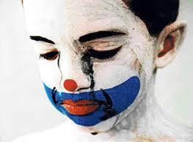


Slide 47
DESCRIPCIÓN
DEL INVENTARIO DE DEPRESION DE BECK
Es un cuestionario auto-aplicado de 21 ítems que evalúa síntomas depresivos.
En la versión de 1961 cada ítem tenia de 4 a 6 opciones de respuesta, ordenadas de menor a mayor gravedad, y así fueron recogidas en la adaptación y validación de Conde y cols. (1975), si bien en una revisión posterior introdujeron varias modificaciones importantes sobre el cuestionario original, tales como la eliminación completa de 2 ítems (sentimientos de culpa y autoimagen)

Slide 48
El evaluado tiene que seleccionar, para cada ítem, la alternativa de respuesta que mejor refleje su situación durante el momento actual y la última semana.

Slide 49
FRASES DEL INVENTARIO DE DEPRESION DE BECK

Slide 50
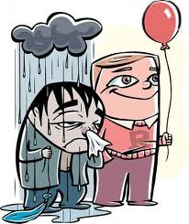
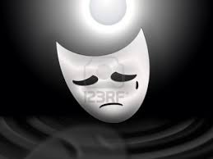
1. Tristeza.
0. No me siento triste.
1. Me siento triste.
2. Me siento triste continuamente y no puedo dejar de estarlo.
3. Me siento tan triste o desgraciado que no puedo soportarlo.
2. Pesimismo
0. No me siento especialmente desanimado de cara al futuro.
1. Me siento desanimado de cara al futuro.
2. siento que no hay nada por lo que luchar.
3. El futuro es desesperanzador y las cosas no mejorarán.

Slide 51
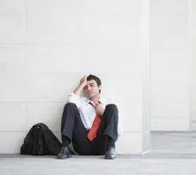

3. Sensación de fracaso
0. No me siento fracasado.
1. he fracasado más que la mayoría de las personas.
2. Cuando miro hacia atrás lo único que veo es un fracaso tras otro.
3. Soy un fracaso total como persona.
4. Insatisfacción
0. Las cosas me satisfacen tanto como antes.
1. No disfruto de las cosas tanto como antes.
2. Ya no obtengo ninguna satisfacción de las cosas.
3. Estoy insatisfecho o aburrido con respecto a todo.

Slide 52

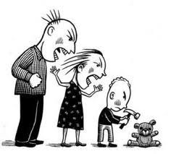
5. Culpa
0. No me siento especialmente culpable.
1. Me siento culpable en bastantes ocasiones.
2. Me siento culpable en la mayoría de las ocasiones.
3. Me siento culpable constantemente
6. Expectativas de castigo
0. No creo que esté siendo castigado.
1. siento que quizás esté siendo castigado.
2. Espero ser castigado.
3. Siento que estoy siendo castigado.

Slide 53
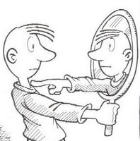
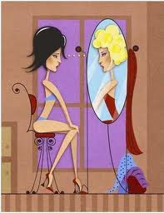
7. Auto desprecio
0. No estoy descontento de mí mismo.
1. Estoy descontento de mí mismo.
2. Estoy a disgusto conmigo mismo.
3. Me detesto.
8. Autoacusación
0. No me considero peor que cualquier otro.
1. me autocritico por mi debilidad o por mis errores.
2. Continuamente me culpo por mis faltas.
3. Me culpo por todo lo malo que sucede.

Slide 54
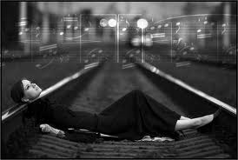

9. Idea suicidas
0. No tengo ningún pensamiento de suicidio.
1. A veces pienso en suicidarme, pero no lo haré.
2. Desearía poner fin a mi vida.
3. me suicidaría si tuviese oportunidad.
10. Episodios de llanto
0. No lloro más de lo normal.
1. ahora lloro más que antes.
2. Lloro continuamente.
3. No puedo dejar de llorar aunque me lo proponga.

Slide 55
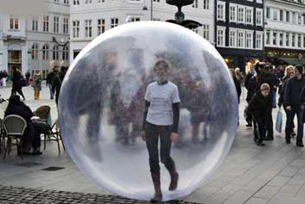

11. Irritabilidad
0. No estoy especialmente irritado.
1. me molesto o irrito más fácilmente que antes.
2. me siento irritado continuamente.
3. Ahora no me irritan en absoluto cosas que antes me molestaban.
12. Retirada social
0. No he perdido el interés por los demás.
1. Estoy menos interesado en los demás que antes.
2. He perdido gran parte del interés por los demás.
3. he perdido todo interés por los demás.

Slide 56

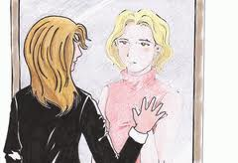
13. Indecisión
0. tomo mis propias decisiones igual que antes.
1. Evito tomar decisiones más que antes.
2. Tomar decisiones me resulta mucho más difícil que antes.
3. Me es imposible tomar decisiones.
14. Cambios en la imagen corporal.
0. No creo tener peor aspecto que antes
1. Estoy preocupado porque parezco envejecido y poco atractivo.
2. Noto cambios constantes en mi aspecto físico que me hacen parecer poco atractivo.
3. Creo que tengo un aspecto horrible.

Slide 57

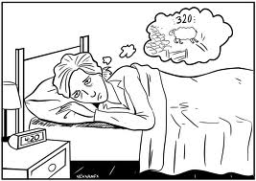
15. Enlentecimiento
0. Trabajo igual que antes.
1. Me cuesta más esfuerzo de lo habitual comenzar a hacer algo.
2. Tengo que obligarme a mí mismo para hacer algo.
3. Soy incapaz de llevar a cabo ninguna tarea.
16. Insomnio
0. Duermo tan bien como siempre.
1. No duermo tan bien como antes.
2. Me despierto una o dos horas antes de lo habitual y ya no puedo volver a dormirme.
3. Me despierto varias horas antes de lo habitual y ya no puedo volver a dormirme.

Slide 58
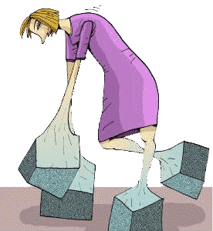
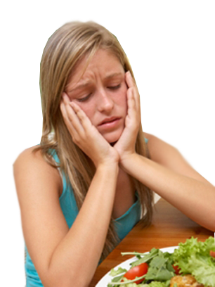
17. Fatigabilidad
0. No me siento más cansado de lo normal.
1. Me canso más que antes.
2. Me canso en cuanto hago cualquier cosa.
3. Estoy demasiado cansado para hacer nada.
18. Pérdida de apetito
0. Mi apetito no ha disminuido.
1. No tengo tan buen apetito como antes.
2. Ahora tengo mucho menos apetito.
3. he perdido completamente el apetito.

Slide 59
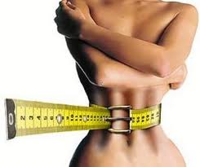
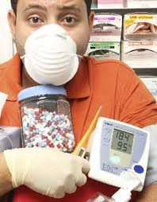
19. Pérdida de peso
0. No he perdido pedo últimamente.
1. He perdido más de 2 kilos.
2. He perdido más de 4 kilos.
3. He perdido más de 7 kilos.
20. Preocupaciones somáticas
0. No estoy preocupado por mi salud
1. Me preocupan los problemas físicos como dolores, malestar de estómago, catarros, etc.
2. Me preocupan las enfermedades y me resulta difícil pensar en otras cosas.
3. Estoy tan preocupado por las enfermedades que soy incapaz de pensar en otras cosas.

Slide 60
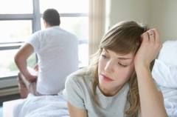
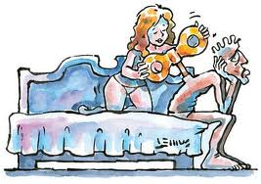
21. Bajo nivel de energía
0. No he observado ningún cambio en mi interés por el sexo.
1. La relación sexual me atrae menos que antes.
2. Estoy mucho menos interesado por el sexo que antes.
3. He perdido totalmente el interés sexual.

Slide 61
INTERPRETACION

Slide 62
Una vez completado el cuestionario, se SUMAN los puntos correspondientes a cada una de las 21 preguntas y se obtiene el TOTAL.
Puesto que la puntuación más alta que se puede obtener en cada una de las preguntas es 3, el total más alto posible de todo el cuestionario será de 63.
Como la puntuación más baja de cada pregunta es CERO, la puntuación más baja posible, será CERO.

Slide 63
La suma de los puntos te indica si estas en una zona de prevención, como la Anaranjada o Roja.

Slide 64
Puntuación total de la Tabla de 21 puntos | Niveles de Depresión
1-10 | Estos altibajos son considerados normales
11-16 | Leve perturbación del estado de ánimo
17-20 | Estados de depresión intermitentes
21-30 | Depresión moderada
31-40 | Depresión grave
Más de 40 | Depresión extrema

Slide 65
Ejercicio de practica

Slide 66
I.D.BECK
Nombre................................................................................................................................... Edad..................... Fecha.....................................
En este cuestionario aparecen varios grupos de afirmaciones. Por favor, lea con atención cada uno de ellos. A continuación, señale cuál de las afirmaciones de cada grupo describe mejor sus sentimientos durante la ÚLTIMA SEMANA, INCLUIDO EL DIA DE HOY. Rodee con un círculo el número que está a la izquierda de la afirmación que haya elegido. Si dentro de un mismo grupo hay más de una afirmación que considere aplicable a su caso, márquela también. Asegúrese de haber leído todas las afirmaciones dentro de cada grupo antes de hacer la elección.

Slide 67
1.
Me siento triste.
2.
Me siento desanimado de cara al futuro.
3.
He fracasado más que la mayoría de las personas.
4.
No disfruto de las cosas tanto como antes.
5.
Me siento culpable en bastantes ocasiones.
6.
Siento que quizá esté siendo castigado.

Slide 68
7.
Estoy descontento de mí mismo.
8.
Me autocritico por mi debilidad o por mis errores
9.
0. No tengo ningún pensamiento de suicidio.
10.
Ahora lloro más que antes.
11.
Me molesto o irrito más fácilmente que antes
12
Estoy menos interesado en los demás que antes.

Slide 69
13.
Evito tomar decisiones más que antes.
14
Noto cambios constantes en mi aspecto físico que me hacen parecer poco atractivo.
15.
Me cuesta más esfuerzo de lo habitual comenzar a hacer algo.
16.
No duermo tan bien como antes.
17.
Me canso más que antes.

Slide 70
18
Ahora tengo mucho menos apetito.
19
He perdido más de 4 kilos.
20
Me preocupan los problemas físicos como dolores, etc.; el malestar de estómago o los catarros.
21.
0 No he observado ningún cambio en mi interés por el sexo.

Slide 71
Resultados
Puntuación:
22
Interpretación
Depresión moderada

Slide 72


Slide 73

Ps. Luis Avila Vera
Correo electrónico:
psluisavila@psicologos.com

